Slide 1
CES 2021 모빌리티 주요 동향
차두원모빌리티연구소

Slide 2
PART 2 : CES 2021 ROUNDUP
Notes:
;][ ㅂㄴㅗㅡㅎㅍ -987
https://marketingbr.tistory.com/79
http://www.digitaltoday.co.kr/event/conference01.html?fbclid=IwAR0Ca3ChJv9Ar_0zFuIrqRqx_t8HLGjAVcURpWa0jTnzMTe6bxjq6Yj3A1Q#conference2
;][ ㅂㄴㅗㅡㅎㅍ -987https://blog.naver.com/skaibril/221771425167very nice https://ww2.frost.com/frost-perspectives/frost-sullivan-ces-2020-roundup-a-roadmap-for-mobility-packed-with-a-pinch-of-realism-disruption-and-extraordinary-opportunities/
https://marketingbr.tistory.com/79
http://www.digitaltoday.co.kr/event/conference01.html?fbclid=IwAR0Ca3ChJv9Ar_0zFuIrqRqx_t8HLGjAVcURpWa0jTnzMTe6bxjq6Yj3A1Q#conference2
다양하신 분들이 참석해서 … 다시 바꿈
Dominant player들께서..
다양하신 분들이 참석해서 … 다시 바꿈
Dominant player들께서..
https://www.wired.com/story/ces-2020-preview/
https://www.roadaily.co.kr/archives/158264?fbclid=IwAR3z0GSTzliPEbdfnx4BssaTUz-zdeirNYyE_1MK7EVtmrMxk8jvA_2oUyI
ES 2020은 자율적이고 온 디맨드 커넥 티드 라이프 스타일을 중심으로 즉각적이고 실제적인 사용 사례를 살펴 보는 자동차 산업과 밀접한 관계를 맺었습니다. CES에서 새로운 AV 지침을 업데이트하는 DOT 외에도 Frost & Sullivan 팀은 전통적으로 신중하고 기술을 느리게 채택한 자동차 업계의 플레이어가 어떻게 사고 방식에 막대한 변화를 가져올 지 이해하기 위해 CES에 들어갔습니다. 이러한 개념은 OEM 및 공급 업체가 보여 주지만 Elon Musk와 같은 시장을 파괴 한 사람은 아무도 없습니다. OTA를 통한 기술 구현에 대한 모든 생산 문제와 비판을받은 후이 회사는 현재 800 억 달러의 가치를 얻고 있으며, 모빌리티 산업의 애플이 될 것으로 기대할 수 있습니다.
프로스트 앤 설리번 팀이 향후 10 년 동안 업계가 CASE / ACES 세계의 진화를 어떻게 인식하고 있는지 알아 내기 위해 몇 마일을 밟았을 때, 우리가 모빌리티의 미래를 형성하는 데 가장 중요한 세 가지 테마는 다음과 같습니다.
5G – 5G는 소비자 경험을 재정의하고 자동차 산업 전반의 디지털 혁신을 주도 할 혁신을 추진할 것으로 믿습니다. 우리는이 기술의 진정한 잠재력을 아직 상상하지 못했습니다.
IoT – 더 이상 사물 인터넷이 아니라 사물 지능 이라고 합니다. 더 많은 장치가 연결되고 지능화됨에 따라 주요 자동차 영역에서 플랫폼 화 개념에 대한 요구가 증가 할 것입니다. 즉각적인 요구 사항을 충족하기 위해 플러그 앤 플레이 솔루션을 배포하기 위해 자동 에코 시스템 간의 파트너십을 높일 것으로 예상됩니다.
휴먼 디지털 라이프 – 실리콘-온-칩에서 차량-온-칩 시대로 전환함에 따라 생체 인식은 고유 한 고객 연결을위한 중추 신경계가 될 것입니다. 목표는 고객의 이동성 여정 및 디지털 라이프 스타일의 모든 측면을 완벽하게 사용자 정의하는 것입니다. 메르세데스-벤츠의 비전 AVTR 개념은 인간의 디지털 생활의 좋은 예입니다.
아래는 위의 세 가지 테마가 공통적 인 스레드를 갖는 쇼에서 관찰 된 주요 트렌드 / 학습입니다.
소프트웨어 정의 플랫폼 — 시장 출시 시간 단축을 위해 차세대 SOC를 사용하는 AD 플랫폼
이번 전시회의 주요 하이라이트 중 하나는 자동차 제조업체가 차량을 자율 주행 자동차로 전환 할 수있는보다 전력 효율적인 플랫폼 인 Qualcomm의 Snapdragon Ride Platform이었습니다. Snapdragon Ride 플랫폼은 L1 ~ L5 기능, 즉 L1 / L2 액티브 세이프티 ADAS 기능에서 도시 주행, 로보 택시 및 로보 물류와 같은 사용 사례를위한 완전 자율 주행까지 L1에서 L5 기능을 배포 할 수 있습니다. DRIVE AGX Orin을 발표 한 엔비디아와의 경쟁이 분명한데, Qualcomm의 700 TOPS에 비해 200 TOPS를 달성했습니다. 이것은 SOC 게임의 기준을 극적으로 높이며 이러한 SOC를 나란히 실행하는 차량 성능 (2022/2023 시간대 예상)을 목격하는 것이 흥미로울 것입니다.
Bertrandt는 완전히 자체 개발 한 차량 플랫폼 인 HARRI 플랫폼을 통해 CES에서 처음으로 등장하여 데이터 처리 및 직관적 인 소프트웨어가 디지털화의 핵심 구성 요소 인 방법을 보여줍니다. 그들의 목표는 엔지니어링 서비스에 대한 수십 년의 경험과 함께이 플랫폼에 라이센스를 부여하는 것입니다. 여기서 결론을 내리는 것은 MaaS 공간에 진입하려는 OEM, 공급 업체 또는 기술 제공 업체가 흥미로운 파트너가 될 것이라는 결론입니다. Bosch와 Benteler가 선보인 BEV에 대한 유사한 라이센스 모델이있었습니다.
산업이 차량 중심에서 서비스 중심으로 이동함에 따라 Frost & Sullivan의 분석에 따르면 OEM은 CASE 융합의 미래를 준비하기 위해 새로운 디지털 플랫폼을 개발하거나 라이센스를 부여해야합니다.
디지털 콕핏, 디스플레이를위한 넓고 넓은 부동산 대시 보드 계속
전체 UX 언어는 여전히 만족했지만 디스플레이 부동산 쇼케이스를 보는 것은 매력적이었습니다. 아우디는 온 디맨드로 디스플레이를 선보였는데, 여러 가지 방식으로 두 가지 디스플레이 레이어 (투명한 OLED와 검은 색을 생성하는 추가 블랙 레이어)가 결합되었습니다. 현재 소비자 용 디스플레이는 진한 검은 색을 표시 할 수 없으므로 2 개의 레이어가 필요합니다. 필요하지 않은 표시 섹션은 투명하게 유지되어 도로를 투명하고 명확하게 볼 수 있습니다. 계기판에 부분적으로 내장되어 있으며 대시 보드의 전체 너비를 확장합니다. 다른 흥미로운 쇼케이스는 삼성과 파트너십을 맺은 3D 혼합 현실 HUD 디스플레이로, 카메라로 눈 움직임을 추적하고 초점을 다시 맞출 필요없이 눈 방향으로 이미지를 투사합니다. 보쉬는 시선 추적 카메라가 없어도 계기판에 대해 유사한 3D 개념을 선보였습니다. Byton의 48 인치 디스플레이는 스티어링 컨트롤을 사용하여 콘텐츠 우선 순위가 지정된 디스플레이 공간에서 계속 스타가되었습니다. 전년도 쇼케이스와 다르지 않지만 새로운 발표는 ViacomCBS와의 파트너십을 통해 비디오 컨텐츠를 스트리밍하고 대화 형 컨텐츠를 생성하여 고객 경험을 향상시키는 개발자 프로그램이었습니다. 주요 목표는 2020 년에 M-Byte를 미국 시장에 제공하는 것입니다. 크라이슬러는 Airflow Vision 개념을 선보였는데, 외부 디자인 철학이 개념으로 남아 있더라도 쿼드 스크린 IVI에 중점을 둘 것입니다. 우리는 쿼드 스크린 기반 IVI가 EV 라인업에 등장 할 것으로 예상합니다. Byton의 48 인치 디스플레이는 스티어링 컨트롤을 사용하여 콘텐츠 우선 순위가 지정된 디스플레이 공간에서 계속 스타가되었습니다. 전년도 쇼케이스와 다르지 않지만 새로운 발표는 ViacomCBS와의 파트너십을 통해 비디오 컨텐츠를 스트리밍하고 대화 형 컨텐츠를 생성하여 고객 경험을 향상시키는 개발자 프로그램이었습니다. 주요 목표는 2020 년에 M-Byte를 미국 시장에 제공하는 것입니다. 크라이슬러는 Airflow Vision 개념을 선보였는데, 외부 디자인 철학이 개념으로 남아 있더라도 쿼드 스크린 IVI에 중점을 둘 것입니다. 우리는 쿼드 스크린 기반 IVI가 EV 라인업에 등장 할 것으로 예상합니다. Byton의 48 인치 디스플레이는 스티어링 컨트롤을 사용하여 콘텐츠 우선 순위가 지정된 디스플레이 공간에서 계속 스타가되었습니다. 전년도 쇼케이스와 다르지 않지만 새로운 발표는 ViacomCBS와의 파트너십을 통해 비디오 컨텐츠를 스트리밍하고 대화 형 컨텐츠를 생성하여 고객 경험을 향상시키는 개발자 프로그램이었습니다. 주요 목표는 2020 년에 M-Byte를 미국 시장에 제공하는 것입니다. 크라이슬러는 Airflow Vision 개념을 선보였는데, 외부 디자인 철학이 개념으로 남아 있더라도 쿼드 스크린 IVI에 중점을 둘 것입니다. 우리는 쿼드 스크린 기반 IVI가 EV 라인업에 등장 할 것으로 예상합니다. 새로운 발표는 비디오 컨텐츠를 스트리밍하기위한 ViacomCBS와의 파트너십과 고객 경험을 향상시키기 위해 대화 형 컨텐츠를 만드는 개발자 프로그램이었습니다. 주요 목표는 2020 년에 M-Byte를 미국 시장에 제공하는 것입니다. 크라이슬러는 Airflow Vision 개념을 선보였는데, 외부 디자인 철학이 개념으로 남아 있더라도 쿼드 스크린 IVI에 중점을 둘 것입니다. 우리는 쿼드 스크린 기반 IVI가 EV 라인업에 등장 할 것으로 예상합니다. 새로운 발표는 비디오 컨텐츠를 스트리밍하기위한 ViacomCBS와의 파트너십과 고객 경험을 향상시키기 위해 대화 형 컨텐츠를 만드는 개발자 프로그램이었습니다. 주요 목표는 2020 년에 M-Byte를 미국 시장에 제공하는 것입니다. 크라이슬러는 Airflow Vision 개념을 선보였는데, 외부 디자인 철학이 개념으로 남아 있더라도 쿼드 스크린 IVI에 중점을 둘 것입니다. 우리는 쿼드 스크린 기반 IVI가 EV 라인업에 등장 할 것으로 예상합니다.
우리는 이러한 디지털 조종석과 부동산이 프리미엄 라인업에서만 변경 될 것으로 예상 할 수 있지만, 가까운 미래에 볼륨 세그먼트는 최대 10 인치의 중앙 디스플레이 크기를 가지게되며 핵심적인 차별화 요소로서 완전히 디지털 IC가 될 가능성이 있습니다. 아마도 어느 정도의 ECU 통합.
도시 기반의 공공-민간 파트너십 (PPP)은 모든 이동성 플레이어의 의제에서 지속적으로 최고의 보석입니다
Toyota, Ford 및 Honda와 같은 OEM의 초점은 Toyota가 Mt. Fuji는 WOVEN이라고 불렀습니다. 포드는 도시가 정체를 개선 할 수 있도록 Transport Mobility Cloud를 사용하여 모빌리티 회사가 되려는 노력을 계속하고 있습니다. Ann Arbor 쇼케이스는 실제 교통 기회를 시뮬레이션하여 교통 혼잡을 줄이고 소액 이동성 접근성을 개선하여 더 많은 열린 주차장을 만듭니다. 또한 포드의 코크 타운 캠퍼스가 비슷한 가치 제안을 통해 더 똑똑해질 것으로 기대할 수 있습니다. 트래픽 관리와 같은 일회용 사례는 Honda와 같은 OEM의 초점이되었으며 Bitsensing과 같은 다른 회사는 유사한 사용 사례를 달성하기 위해 레이더와 카메라를 통합 한 혁신 상을 수상했습니다. Mobileye의 REM 기반 차량은 주변 자산에서 더 실용적인 통찰력을 얻을 수있을 것으로 기대됩니다.
도시가 비용을 지불하지 않고 데이터를 교환 할 것으로 예상되므로 공공-민간 파트너십을 통해 도시에 액세스하면 교통 정보를 통합하여 혼잡없는 사용자 및 소유권 비즈니스 모델을 조정할 수 있습니다. OEM은이 기회를 이용하여 도시 내에서 공유 이동성 서비스를 배포하여 이동성 서비스의 중앙 게이트웨이가 될 것으로 예상됩니다. 도시의 윈-윈은 이러한 파트너십이 시작되고 제대로 작동한다면 혼잡을 보상하기 위해 새로운 인프라에 투자 할 필요가 없어지고 사고 / 사고를 줄이면서 매우 긍정적 인 비즈니스 성과라는 점입니다.
차량 아키텍처 — 제어 모듈이 적은 영역 아키텍처로 전환
CASE 세계에 중요한 주요 트렌드가 있다면 고성능 중앙 컴퓨팅 플랫폼으로 나아가고 있습니다. 차량의 데이터 처리량 증가, 복잡성 및 비용으로 인해 미래의 차량 아키텍처에는 도메인 제어 아키텍처와 이더넷 백본이 중요합니다. 이로 인해 분산 계산에서 중앙 계산으로 E / E 아키텍처가 전환됩니다. 그러나이 점진적인 ECU 통합은 도메인 제어 아키텍처의 중간 단계를 거치게됩니다. Valens는 Aptiv의 SVA (Smart Vehicle Architecture)를 통해 파트너십을 보여주었습니다. 새로운 플랫폼은 중앙 집중식 아키텍처를 갖춘 차량의 연결 및 개별 장치 수를 줄입니다. 목표는 비용을 줄이면서 중복성을 달성하는 것입니다. Visteon은 생산 준비가 완료된 조종실 도메인 컨트롤러 인 차세대 SmartCore를 선보였습니다. SmartCore는 2020 년 Qualcomm 및 Tencent와의 파트너십을 통해 새로운 GAC의 EV 플랫폼 인 Aion LX에서 출시 될 예정입니다. JLR은 듀얼 eSIM 모뎀을 선보였습니다. 여기서 하나의 독립형 eSIM은 차량 DCU에서 SOTA 업데이트를 위해 사용되고 다른 eSIM은 차량 내 엔터테인먼트 및 앱 목적으로 고급 인포테인먼트를 실행하기 위해 수용됩니다.
Frost & Sullivan은 자동차 제조업체가 E / E 아키텍처 통합을위한 두 가지 접근 방식, 즉 도메인 컨트롤러와 차량 영역 기반 데이터 및 의사 결정에 대한 중앙 집중식 데이터 및 의사 결정을 평가할 것으로 예상합니다 (예 : Tesla는 차량의 전면 영역에서 영역 아키텍처를 달성했습니다) .
주문형 컨텐츠 및 고객 ID — 몰입 형 경험 및 개인화를 통한 고객 연결
CES의 보드 전체에 명확하고 통일 된 메시지가 있다면 바로 그 것입니다. 공급 업체 및 구성 요소 플레이어가 지원하는 OEM은 브랜드 차별화를위한 고객 만족의 열쇠로 사용자 경험을 주시하고 있습니다. HARMAN은 컨텐츠 제공 및 최신 서비스의 핵심 인 IGNITE 클라우드 플랫폼과 지속적으로 차별화되면서 영향을 미칩니다. IGNITE 마켓 플레이스는 여러 타사 서비스를 통해 개인화 된 컨텐츠를 제공하는 동시에 여러 가상 비서의 기술을 통합하여 운전자의 방해없이 이러한 서비스를 배포 할 수 있습니다. 오디오 마켓 플레이스는 OTA를 통해 개인화되고 체험적인 오디오를 제공하는 HARMAN 포트폴리오의 주문형 인포테인먼트 기능입니다. 프로스트 & Sullivan의 최근 고객의 소리 연구 결과에 따르면 미국 운전자의 45 ~ 50 % 이상이 주문형 기능을 사용할 가능성이 매우 높습니다. Frost & Sullivan은 OEM이 이러한 거래 비즈니스 모델 / 유료 서비스를 통해 서비스 수익을 창출 할 가능성이 높을 것으로 예상하여 기술 투자에 대한 전반적인 가치 제안 및 정당성을 뒷받침 할 것입니다.
공유 이동성의 세계에 영향을 미칠 것으로 예상되는 또 다른 아이디어는 IGNITE 플랫폼과 초 광대역 기술을 사용하는 HARMAN의 다중 모드 경험 스택입니다. 이 스택은 식별에 사용되는 고유 토큰을 생성하여 사용자의 개인화 된 기능 및 차량 설정에 즉시 액세스 할 수 있습니다. 이 토큰 또는 고객 ID는 모든 OEM의 입장에서 가치있는 제안입니다. Valeo는 Smart Cocoon 4.0이라는 유사하고 흥미로운 컨셉을 선보여 개인화 된 버블 존을 만들었습니다. Frost & Sullivan은 판매 플랫폼 이라고도하는이 고객 ID 가 모든 OEM의 게임 체인저가 될 것으로 기대합니다 . 이 플랫폼은 브랜드 충성도 후크를 생성하면서 고객을위한 독특하고 개인화 된 경험을 배포합니다.
한편, BMW와 FCA는 곧 출시 될 차량에서 Fire TV를 통해 주문형 콘텐츠를 제공하는 최초의 자동차 제조업체가 될 것으로 예상됩니다. 이것은 뒷좌석 엔터테인먼트와 관련하여 중요한 차별화 요소가 될 수 있습니다. Xperi는 자사의 상표 HD 라디오 외에도 DTS 연결 라디오를 소스에서 직접 라디오 메타 데이터 솔루션으로 제공하여 데이터 소비를 최소화하면서 풍부한 컨텐츠를 제공하는 방법을 보여주었습니다.
자동 운전 — 운전자 모니터링 시스템 (DMS)을 통해 활성화되는 실용적 자율성 (레벨 2+)
공급 업체로부터 L2 + 시스템을 구축 한 것을 환영한다는 표시였습니다. Veoneer의 데모는 올해 쇼 쇼퍼였습니다. 볼보와 공동으로 구축 한 Zenuity 플랫폼을 사용하여 Seeing Machines, Affectiva, Phasya 및 Ericsson과 같은 다양한 파트너와 협력합니다. 이러한 L2 + 시스템의 대부분은 두 가지 접근 방식을 따릅니다. 사전 계획된 항로 경로 또는 가장 가능성이 높은 경로 (MPP). 이 시스템은 또한 운전자가 시작한 차선 변경을 용이하게합니다.
반면 ZF는 ZF coASSIST라는 Level 2+ 배포에 집중하고 있으며, 이는 Mobileye EyeQ 기술을 사용하는 모듈 식 Level 2+ 하드웨어 및 소프트웨어 제품군의 첫 단계입니다. ZF는 1,000 달러 미만의 가격으로 아시아 OEM을이 시스템과 통합 할 것으로 예상됩니다. Mobileye는 또한 SAIC와의 파트너십을 발표하여 Mobileye의 REM 매핑 기술을 사용하여 L2 + ADAS 배치를 위해 중국을 매핑했습니다. 이는 중국에서 새로운 OEM 파트너십의 토대를 마련 할 것으로 예상됩니다. Comma.ai는 또한 보조 운전 기술을 선보였습니다. 이는 구형 차량에 차선 유지 보조 장치 및 적응 형 크루즈 컨트롤을 장착 할 수있는 순수한 플러그 앤 플레이 시스템입니다.
Frost & Sullivan은이 데이터가 실시간 피드백을 제공하고 책임을 목적으로 운전자의주의 상태를 해석하는 데 사용될 것이기 때문에 DMS가 L2 + 배포에 중요한 구성 요소가 될 것으로 기대합니다. DMS의 비준수 피드백은 안전 경고 프로토콜을 트리거하여 차량을 도로쪽으로 끌어 당기고 경고음이 울립니다. Bosch, Xperi 및 기타 업체의 여러 운전자 모니터링 솔루션이 전시되어 있었으며, 운전자 모니터링을 사용하여 L2 + 구현이 가까운 장래에 중요한 시장 기회가되는 방법을 명확하게 설명합니다.
5G 및 C-V2X — 회피 적 안전 측정을위한 근접 스캔
휴대 전화 사업과 마찬가지로 5G는 올해 CES에서 가장 큰 주제 중 하나였으며, BMW에서 주요 발표가있었습니다. BMW는 2021 년부터 삼성과 iNEXT EV에 5G 지원 TCU를 배치 한 최초의 OEM이 될 것으로 예상됩니다. Verizon과 HERE는 V2P에 중점을 둘 것입니다. V2V 사용 사례에는 보행자 안전 및 충돌 방지, 승차 공유 픽업 / 하차 및 소포 배달 서비스가 포함됩니다. HARMAN은 또한 5G 기반 C-V2X 네트워크로 강화 된 사고 / 사고 예방을 돕는 보행자 안전 (V2P) 솔루션을 선보였습니다. 파나소닉은 운송 생태계를위한 확장 가능한 V2X 플랫폼 인 새로운 CIRRUS를 시연했습니다. 클라우드 서비스 중단시 클라우드 분석 또는 엣지 분석을 사용하여이 플랫폼은 실행 가능한 V2X 데이터와 함께 DOT 및 기타 제어 타워를 제공 할 수 있습니다.
프로스트 앤 설리번 (Frost & Sullivan)은 5G 비면허 스펙트럼에서 새로운 플레이어가 출현 할 것으로 예상하며, 이는 교외 및 농촌 지역으로 연결 서비스를 확장하는 데 도움이 될 것입니다. C-V2X는 교통 및 인프라 네트워크를보다 효율적으로 사용하면서 자율 주행 시장에서 핵심 센서 입력이 될 것입니다.
데이터 오케스트레이션 — 부가 가치 서비스를위한 데이터 분석 / 조작 및 중립 서버를위한 컨트롤 타워
컨트롤 타워는 스마트 인프라 서비스를 구축하기위한 핵심 요소 중 하나입니다. 특히 도시에서 커넥 티드 및 자율적 솔루션을 구축 할 수있는 확실한 기반이됩니다. 컨트롤 타워는 전체 환경에서 실시간 데이터를 배포, 모니터링 및 수집하는 데 도움이됩니다. Veoneer는 데모 중에 5G 지원 장애물이있는 제어 타워가 설치된 미니 스마트 도시에서 차량을 모니터링하는 비슷한 아이디어를 선보였습니다. 또한 Bosch는 매장 내 트래픽 관리를 중심으로 한 부분 사용 사례와 함께 컨트롤 타워 개념을 선보였습니다. 카메라, 클라우드 기반 알고리즘 및 분석을 결합하면 소매 업체는 매장 내 고객 구매 패턴 및 활동에 대한 통찰력을 제공하면서도 데이터 프라이버시를 보호 할 수 있습니다. 프로스트 &
HERE는 HERE Marketplace에 중립 서버 기능을 도입하여 차량 센서 데이터에 대한 타사의 안전하고 안전한 액세스를 지원합니다. 블록 체인 기반 동의 관리는 자동차 데이터를 보호하고 사용자에게 개인 정보를 제공합니다. Daimler는 HERE 중립 서버를 통해 센서 데이터에 대한 액세스를 제공하는 최초의 OEM이 될 것입니다. 또한 오토 모노는 주차, HD 맵, 스마트 시티 등 여러 유스 케이스를 배치 할 것으로 예상되는 중립 서버 및 익명화 엔진을 위해 Mitsubishi Motors와 최신 OEM 파트너십을 발표했습니다. 소비자를위한 부가 가치 서비스를 만들기 위해 이러한 파트너십을 사용하십시오.
마이크로 소프트가 새로운 비즈니스 기회를 통해 이동성 경험을 변화시키는 동안 알렉사 이외의 야망에 대한 힌트
CES 2019의 확장으로 Alexa는 람보르기니 우라 칸 EVO 및 리비아 통합과 같은 전시회의 주요 명소 중 하나 인 차량 기능에 더 깊이 통합 된 장치에 계속 진출했습니다. 아마존은 노스 홀에서 가장 큰 인기를 얻은 부스 외에도 고객의 디지털 혁신 여정을 지원하기 위해 서비스 포트폴리오를 강조하는 몇 가지 사용 사례를 선보였습니다. AWS는 자동차 제조업체, 차량 서비스, 텔레매틱스 공급자, 소프트웨어 개발자 및 통합자가 활용할 수있는 도구를 제공하여 새로운 사용자 경험을 창출하고 시장 출시 기간을 연장하는 문제를 완화합니다. 주요 발표는 소매업, 엣지 컴퓨팅, 데이터 수익 창출, HIL을위한 기계 학습 및 자율 주행 차량 개발을위한 SIL 테스트 등에서 시작되었습니다.
CES에서 Microsoft의 가장 큰 역할은 MVCP 플랫폼으로, 업계 전반에 걸쳐 여러 파트너십을 계속 맺었습니다. 예측 유지 관리, 차량 내 생산성 향상, 고급 내비게이션, 가상 개인 비서 사용 및 Azure를 활용하는 데이터 마켓 플레이스와 같은 주요 시나리오는 개인화되고 편리한 다중 장치 환경을 제공합니다. Ericsson 및 LG의 webOS와의 파트너십은 특히 자동차 인텔리전트 엣지의 쇼케이스를 둘러싼 흥미 로웠으며, 일반 컴퓨팅에서 미션 크리티컬에 이르는 모든 자동차 워크로드를 수용 할 수 있습니다. 또 다른 흥미로운 파트너쉽은 Bell과 AeroOS 플랫폼을위한 것입니다.
Google은 자동차 사용 사례에 대한 특별한 데모없이 많은 사람들의 기대를 약화 시켰으며 Veoneer 부스의 Polestar 2는 예상되는 Google 자동차 서비스 (GAS) 렌더링을 경험하는 데 도움이되었습니다. 아마존, 마이크로 소프트, 구글은 미래의 모빌리티를위한 필수 파트너로 자리 매김하면서 비즈니스 자동차 부문에 계속 주력 할 것입니다.
차량 내 상거래 — 손쉬운 지불 및 음성 통합으로 진화가 계속됩니다
우리는 사전 대응 및 맥락이 결여 된 Gen 1 시스템에서 CES 2019에 선보인 Gen 2 시스템으로의 차량 내 시장의 진화를 보았습니다. 올해는 음성 통합으로 시장에 진출한 Alexa의 또 다른 발전을 보았습니다. 음성 통합 기능을 사용하면 ExxonMobil 주유소에서 인증 / 확인을위한 코드를 입력하거나 카드를 사용하여 비용을 지불 할 필요가 없습니다. Alexa는 Fiser 및 ExxonMobil과 협력하여 "Alexa, 가스 비용 지불"로 프로세스를 완료합니다. 이러한 음성 활성화 연료 구매는 차량 내에 통합 된 Alexa SDK 또는 Alexa 지원 스마트 폰을 통해 수행 할 수 있습니다. 지불은 Amazon Pay를 통해 처리 될 것으로 예상되며, 카드와 함께 결제 정보를 OEM 또는 Amazon 계정에 파일로 저장합니다. 현재 여러 카드를 동시에 처리 할 수 ​​없습니다.
TomTom은 XEVO의 SDK가 Tom Tom의 내비게이션 플랫폼에 통합 된 XEVO 파트너십도 선보였습니다. Alexa와 함께이 파트너십의 가장 큰 장점은 위치를 찾거나 식별 할뿐만 아니라 예약 할 수 있다는 것입니다. 목표는 단계 수를 제한하는 것입니다. Sirius XM과 Telenav (새로 출시 된 VIVD 플랫폼 및 SDK 포함)는 시장 서비스에 음성 및 내비게이션을 통합하는 데 있어서도 비슷한 발전을 거쳤으며, 유일한 차이점은 경쟁사에 비해 사용 사례 수가 적다는 것입니다. 커넥 티드 트래블 (Connected Travel)도 올해 혼다 파트너십을 통해 서비스를 시작할 것으로 예상된다.
Frost & Sullivan의 최근 고객의 소리 연구에 따르면 연료 / EV 충전 및 식당 예약과 같은 사용 사례가 고객보다 우선 순위가 높습니다. 전체 시장 개념은 점점 더 많은 OEM이 제공 할 것으로 예상되는 데이터 수익 창출 수단이되고 있습니다.
자율 셔틀 - 공연 경제를 가능하게하는 특수 목적 차량
자율 셔틀 개념은 일시적인 이동성 요구를 충족시킬 것으로 예상됩니다. 이러한 일시적인 요구는 비즈니스 모델 및 정책의 혁신을 주도하여 공연 이동성 (프리랜스 이동성) 환경을 만들 것으로 예상됩니다. 공연 노동자 (공동 이동성,화물 자전거, 전자 스쿠터) 및 비인간 (예 : 로보 포드, 고층 용 드론)을 사용하는 주문형 최종 마일리지 배달과 같은 사용 사례가 이러한 자율적 응용의 예입니다.
관련 쇼케이스 중 일부는 2022 년까지 Telaviv에 robotaxi“VW Cedric”을 배치하는 Mobileye였으며, 한국의 대구 광역시와 같은 라인업에 몇 가지 프로젝트가 더 있습니다. LG는 Adient와의 파트너십을 통해 엔터테인먼트부터 지불 옵션에 이르기까지 다양한 서비스를 보여주는 자율 주행 연결 포드 인 WebOS 애플리케이션을 기반으로 주목할만한 개념을 선보였습니다. 도요타는 올해 도쿄 올림픽에서 데뷔 할 것으로 예상되는 e- 팔레트와 마이크로 팔레트 (AV 딜리버리 로봇)를 선보였다. 보쉬 (Bosch)는 네트워크 셔틀 서비스와 주문형 이동성을 모두 지원하는 방법을 강조한 IoT 셔틀을 선보였다.
Frost & Sullivan의 최근 보고서 인 Global Online Food Delivery Services Market의 미래는 자율 항공 및 지상 운송 방법을 결합하여 2025 년까지 전 세계 주문의 최대 2 %를 차지하여 식품 배달의 미래를보다 효율적이고 비용 경쟁력있게 만들 것으로 예상합니다. 배달 방법에는 특히 물류 및 용량을 늘리기 위해 피크 타임에 타사 물류 제공 업체 및 파트 타임 배달 에이전트가 참여하여 공연 경제를 발생시킵니다.
Valeo는 중국 파트너 인 Meitun (현지 음식 배달 리더)과 "Droid"배송 셔틀을 선보였습니다. Continental은 Easy Mile과 제휴하여 CUbE를 선보였으며, Olli는 Affectiva와 제휴하여 2.0 버전을 선보여 승객의 얼굴과 기분을 추적 할 수있었습니다.
이 시장의 주요 목표는 여행, 승객 또는 배송 횟수에 따라 적합한 비즈니스 모델에 도달하는 것입니다. 새로운 플레이어가 등장 할 수있는이 부문의 다른 비즈니스 각도는 차량 관리 및 다운 스트림 유지 관리 / 수리 서비스입니다.
인포테인먼트 모듈의 플랫폼 화 — 안전한 플러그 앤 플레이 솔루션
음성은 멀티 모달 HMI의 핵심 요소 였지만 Frost & Sullivan은 인포테인먼트 플랫폼이 모빌리티 에코 시스템과의보다 긴밀한 통합의 열쇠가 될 것이라고 믿습니다. Blackberry의 Cylance를 QNX 프레임 워크에 통합하는 것은 연결된 차량의 보안을 강화하기위한 단계입니다. Blackberry의 최신 사이버 보안 제품은 R & D Labs 이니셔티브의 일부로, 자동차 제조업체와 차량 운영자 모두 운전자를 확인하고 관련 사이버 위험을 해결할 수 있도록합니다.
소니의 새로운 EV 컨셉트와의 Elektrobit (EB) 파트너십 비전 S는 EB GUIDE의 플러그 앤 플레이 HMI 툴킷이 어떻게 몰입 형 사용자 경험을 위해 고유 한 HMI 디자인을 렌더링하는 데 도움이되는지를 보여주는 또 하나의 사례입니다. EB GUIDE는 GUI에서 NLU 기반 음성 인식 기술, HUD 용 증강 현실 툴킷에 이르기까지 필요한 구성 요소를 통해 필요한 런타임 환경을 제공합니다.
LG와 Luxoft 파트너십은 유사한 라인을 통해 플러그 앤 플레이 플랫폼이 LG의 webOS Auto를 기반으로 프로덕션 준비가 된 디지털 조종석, IVI, RSE 및 승차 용 플랫폼을 신속하게 배포 할 수있는 방법을 보여주었습니다. 이러한 플러그 앤 플레이 플랫폼은 자동차 제조업체, 차량 사업자 및 공유 이동성 서비스 공급자가 사용할 수있을 것으로 기대합니다.
마지막으로, Cerence 드라이브 플랫폼은 시선 감지, 헤드 트래킹 및 음성 및 제스처 인식을위한 멀티 모달 업그레이드로 전시회에서 우리에게 가장 중요한 하이라이트 중 하나였습니다. 이 전용 플랫폼은 안전 및 엔터테인먼트 응용 프로그램을 대상으로하는 개인 및 공유 이동성 사용자 모두에게 배포 할 수 있습니다.
위의 주요 트렌드 외에도 LiDAR 제조업체는 각각의 광학 및 관련 소프트웨어 스택을 완료 한 후 전략적 파트너십을 통해 비즈니스 및 실행 단계로 이동하고 있음이 매우 분명했습니다. 콘티넨탈의 스피커리스 기술, Leddartech 및 iNAGO와 KARMA Automotive의 APMA 파트너십, Arilou의 CAN 버스 압축 및 인증, Yandex의 자체 운전 데모, Bose의 직관적 인 사운드 생성, Panasonic Automotive의 eCockpit 솔루션, HERE의 고정밀 위치 ADAS, 자동 운전 및 도로 차선 안내 시스템을 위해 현대는 Uber와 함께 비행 택시를 배치하는 운송 회사가 될 수 있습니다.
결론 :이 모든 것이 자동차 산업에 어떤 의미가 있습니까?
전통적으로 자동차 산업은 가전 산업이 제공하는 것에 반응하는 데 1 년 또는 2 년이 늦었지만, 특정 CE 산업 트렌드는 자동차 산업에 기대할 수있는 것의 토대를 마련했습니다. 다음은 몇 가지 유사점입니다.
8K 디스플레이가있는 TV와 접이식 화면이있는 전화기는 자동차 산업을위한 직관적 인 HMI 및 몰입 형 컨텐츠 및 라운지 경험의 형태로 표시됩니다 (예 : BMW i Interaction EASE 및 Audi의 AI : ME). OnePlus Concept 전류가 카메라를 숨기거나 표시하는 데 사용되는 스마트 폰 인 AR / VR 안경은 Bosch Virtual Visor 개념의 형태로 자신을 드러내어 HUD를 통한 햇빛 반사 및 정보를 방지하고 공연 작업자 및 건축 / 제조 산업을위한 직관적 인 안경을 보여줍니다. .
전반적으로 여러 방법으로 진행된 전체 쇼는 실제 사용 사례의 구체적인 쇼케이스 였지만 자동차 세계에서 애플을 기대할 수 있습니까? 대부분 테슬라라고 주장합니다. 우리는 단순히 브랜드 충성도 수치에 대해서만 말하는 것이 아니라 혁신 문화와 미래 트렌드와 관련된 상자를 표시하는 로드맵에 대해 이야기하고 있습니다. CES 2020의 긍정적 인 측면은 레거시 브랜드가 Gen Z 및 Millennial 사고 방식을 포착하여 모빌리티를 흥미로운 가치 제안으로 만들면서 도시 라이프 스타일을 넘어 교외 및 시골 지역.

Slide 3
요약
코비드-19 확산으로 올디지털(All-Digital)로 전환
2020년 전체 전시업체 수 4419개 절반도 안되는 1964개로 감소
CES 2021 전시업체 디렉토리(Exhibitor Directory)에서 ‘vehicle technology’ 키워드로 검색하면 375개 업체 리스트가 확인 (2020년 160개)
코로나 19에 따른 공장 셧다운, 판매 감소에 따른 미래 전략 마련 등 미처 대비하지 못한 혼란스런 한해를 보낸 OEM은 참여 감소, 과거 CES 에서 보여줬던 미래 비전 보다 현재 시장 공략
퍼스널 모빌리티는 만도, Vaimoo, 나인봇 등이 출품해 작년 보다 적은 업체들이 참여했으나, 자율주행, 친환경, ESG 측면은 점점 강조되고 있음

Slide 4
OEM 참여 감소와 GM

Slide 6
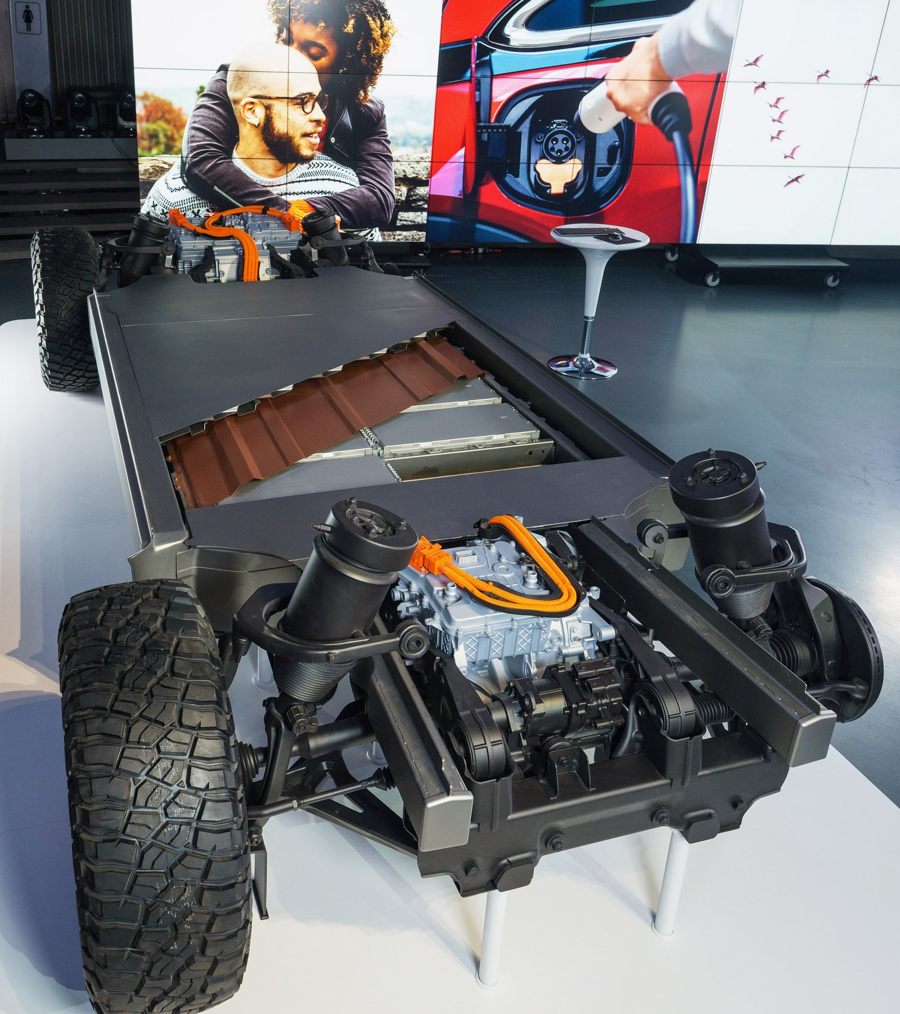
범용 전기차 플랫폼 얼티엄
2025년까지 전기차와 자율주행 자동차에 270억 달러를 투자해 새로운 전기차 30여개 모델을 양산
자체 개발 3세대 글로벌 전기차 플랫폼플랫폼 얼티엄 공개 (최초 2020. 3월 EV week 공개)
배터리를 서랍형 구조에 담아 공간활용성을 높이고, 쉐보레, 캐딜락, GMC, 허머 등 다양한 차종에 범용 적용
사용된 베터리는 니켈 함량을 높여 에너지 밀적도를 높였고, 코발트 함량을 낮추고 에너지 효율을 높임(2023년까지 모든 차종에 저코발트 얼티엄 배터리 사용 예정)
1회 충전 최장 720km 주행 가능(험머 EV 560km)
ADI가 개발한 최초 무선 배터리 관리시스템(wBMS) 적용
전통적인 유선 하네스를 제거 최대 90% 배선을 줄이고 배터리 팩 부피도 15%까지 축소, 배터리 수명 주기 동안 주행거리와 정확도를 유지하며 설계 유연성과 제조 용이성을 향상

Slide 7
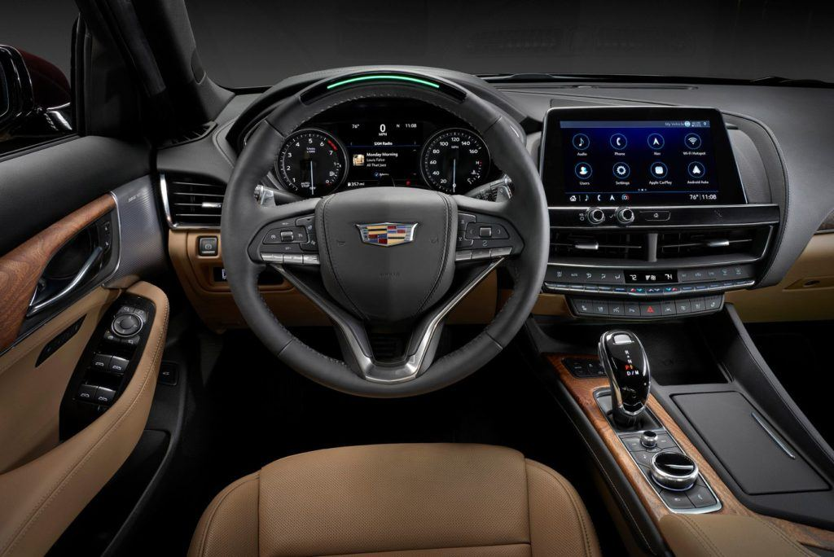
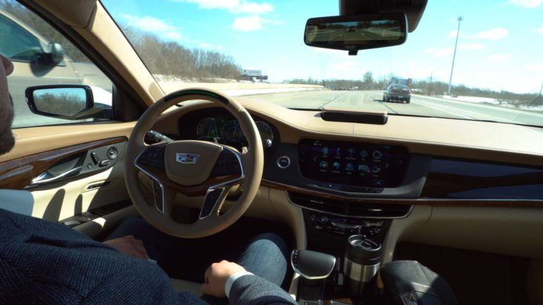
Cadillac Super Cruise and Driver Attention System
특정 최적 조건(양방향 차선이 분리된 고속도로)에서 차량을 자동으로 조향, 제동하는 기능
철도 및 횡단 보도, 신호등 또는 정지표지판이 설치된 지역에서 Super Cruise는 운전자가 제어하도록 경고
사용가능 구간은 2020년 미국과 캐나다 고속도로 70,000마일, 현재는 OTA를 통해 200,000마일+로 확대
운전자 시야를 지속적으로 모니터링하며 특정 조건하에서는 핸즈프리 주행이 가능
현재는 캐딜락, 내년 Chevy Bolt, 2023년 크로스오버 트럭까지 확대 적용 계획
V2V(1000 feet range) 에서 2023년 V2X 확대 적용 예정
실시간 정보 파악을 위한 카메라와 센서 네트워크를 장착했으며 정밀도 높은 라이다 맵 데이터 활용
OnStar plan 가입, WiFi Hotspot, 전원, 핸드폰 수신, GPS 신호가 필요

Slide 8
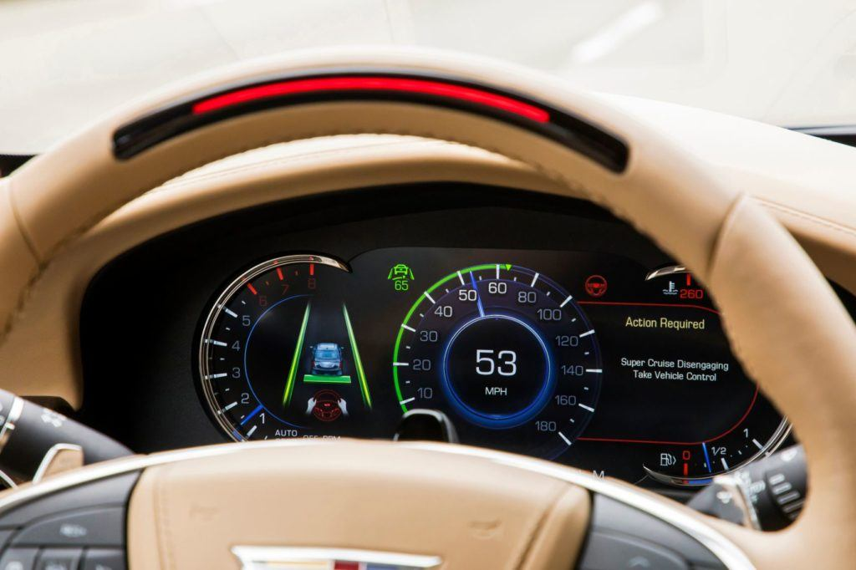
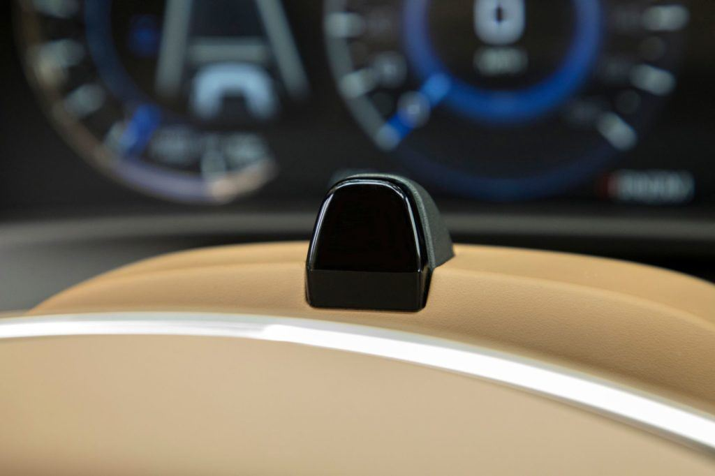
조작법
1단계 : 스티어링 휠의 Adaptive Cruise Control 버튼을 조작하면 계기판 아이콘이 흰색으로 전환 / 어댑티브 크루즈 컨트롤이 이미 설정되어 있으면 아이콘은 녹색으로 표시
2단계 : Super Cruise가 운전자가 사용 가능한 도로에 있음을 감지하면 계기판 아이콘이 흰색으로 전환
3단계 : 안전한 환경에서 스티어링 휠의 Super Cruise 버튼을 조작 시스템 작동 (아이콘과 스티어링 휠 라이트바가 녹색으로 전환되면 핸즈프리 모드 작동, 운전자는 라이트바가 녹색이 아닌 상황에서는 스티어링 휠을 반드이 잡고 있어야 함)
4단계 : 해제하려면 브레이크 페달 혹은 슈퍼 크루즈 버튼 푸쉬
운전자 집중 시스템
스티어링 컬럼 상단에 운전자 머리 움직임을 모니터링하는 적외선 카메라를 설치
운전자가 방향 전환, Super Cruise가 작동하는 동안 주의가 산만해지면 운전자에게 경고
운전자가 경고를 무시할 경우 Super Cruise는 계속 작동 하지만 스티어링 휠 라이트 바를 포함 운전자에게 차량제어를 재개하도록 유도 하는 추가 경고(계기판, 시트 진동, 청각)를 전달
운전자가 경고에 반응하지 않으면 차량을 정지하고 OnStar를 통해 교통 당국에 신고

Slide 10
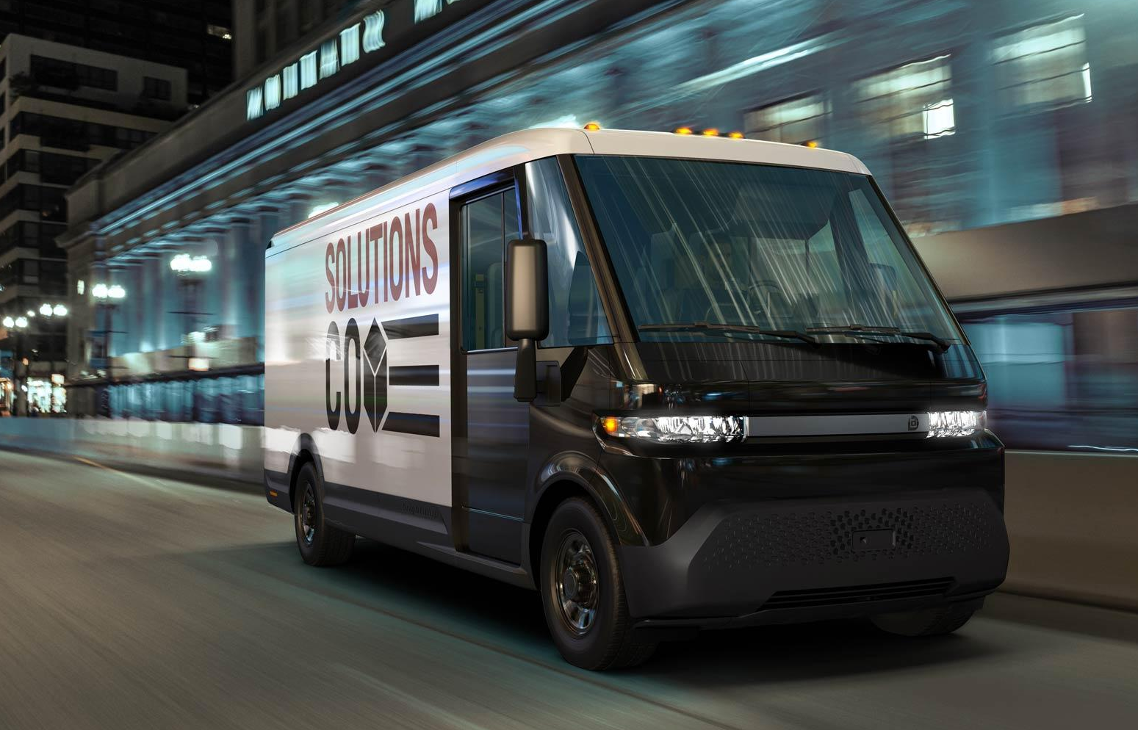
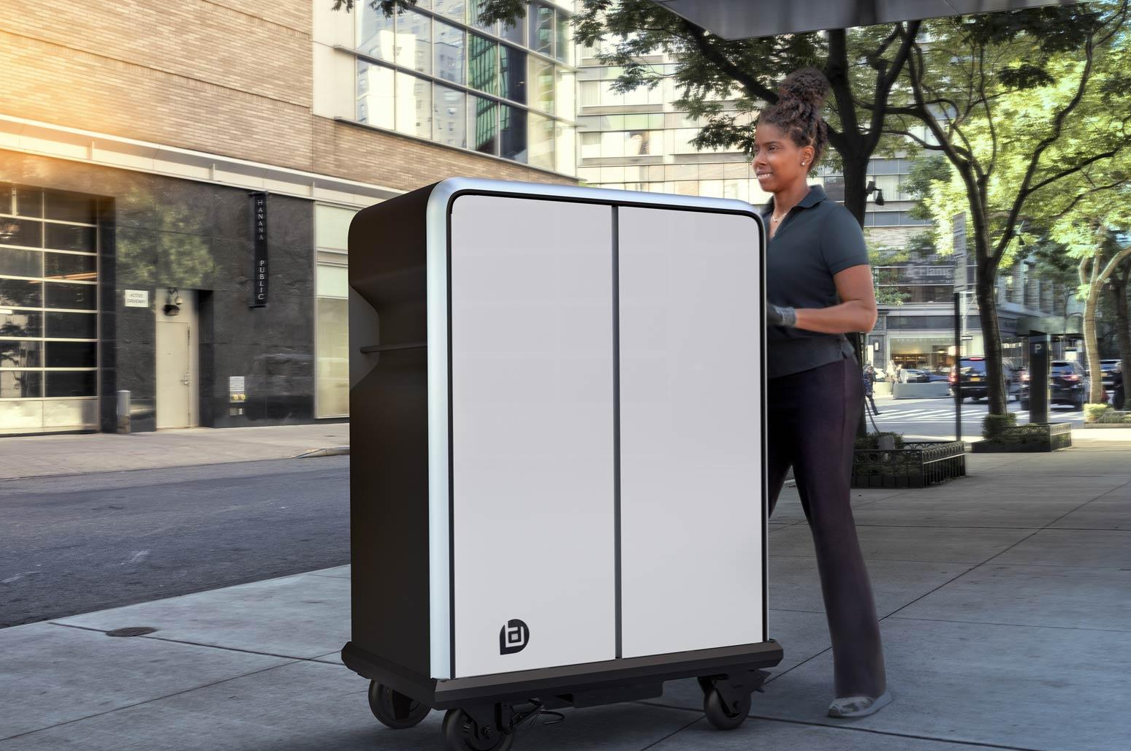
BrightDrop (Electric Delivery Vehicles)
EV600(트럭)과 EP1으로 구성
EV600- 내부 23입방피트 (200 파운드) 화물을 탑재할 수 있는 조절 가능한 선반이 장착
1회 충전 250마일 주행 가능
EP1 - 원하는 방향으로 조작하면 휠의 전동 허브 모터가 작동하여 동력을 공급
EV600 오른쪽(보도쪽)에 적재 및 하역 작업 가능한 패널이 설치
배송원이 물류창고나 배송트럭-집 사이 퍼스트-라스트 마일 이동수단 (속도는 3mph)
EP1 전기 팔레트는 운전자 부하를 줄이기 위해 설계, 최대 200 파운드 운반 가능, 기존보다 하루 25% 이상 패키지 처리 가능

Slide 12
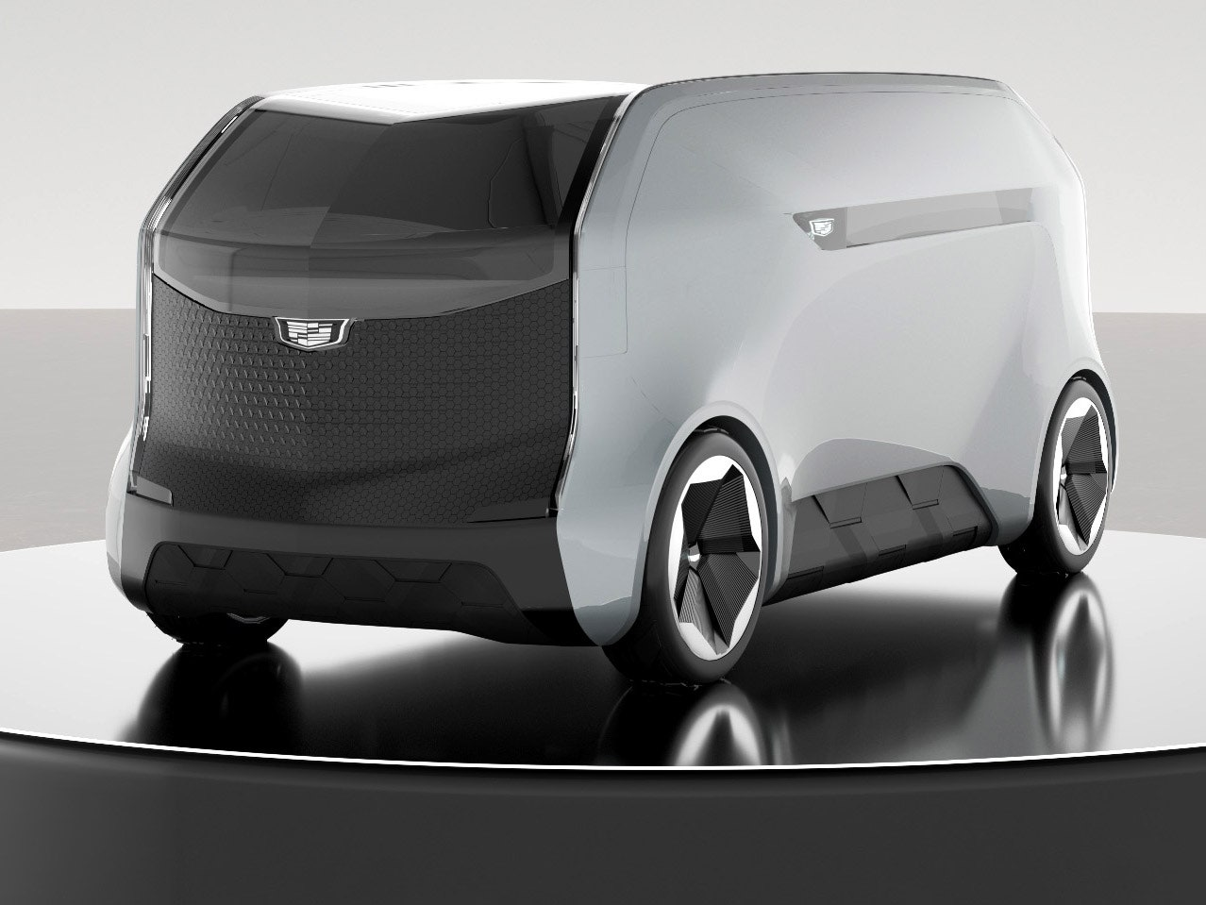
Cadillac Self-Driving Party Van Concept
PAV (Personal Autonomous Vehicle) Concept
Spiffed-Up version of the Cruise ORIGIN
차량내부에는 응접실 형태로 360도 회전 좌석 설치
제스처와 음성제어를 통해 조명 변경, 환기 등이 가능하며, 경로는 터치스크린으로 설정
양산 계획 미정

Slide 13
강조되는 대형디스플레이의 사용자경험

Slide 14
MBUX(Mercedes Benz User Experience) Hyperscreen
대형 전기차 세단 2022년형 EQS에 탑재할 예정
단일 하우징에 여러 개의 디스플레이로 구성, 전체 56인치의 크기로 대시보드 전체에 장착
차량 내부 대시보드 전면에 장착되는 곡면 디스플레이로 인공지능을 활용해 음악 선곡, 내비게이션, 인포테인먼트 기능 등을 운전자 맞춤형으로 제공
24GB의 램으로 백업되는 8개의 CPU 코어를 사용했으며, 12개의 액추에이터가 디스플레이에 하단에 장착되어 모든 터치스크린에 햅틱 피드백을 제공 (시각분산 방지)
제로 레이어 기능은 운전자에게 필요한 기능을 항상 운전자 시야 내에 있도록 재배치 해 조작 접근성을 높이고, 음성명령의 필요성을 줄인 것이 특징
최대 7개의 유저 프로필을 제공해 가족이나 함께 사용하는 사람들이 원하는 설정과 전환이 가능

Slide 16
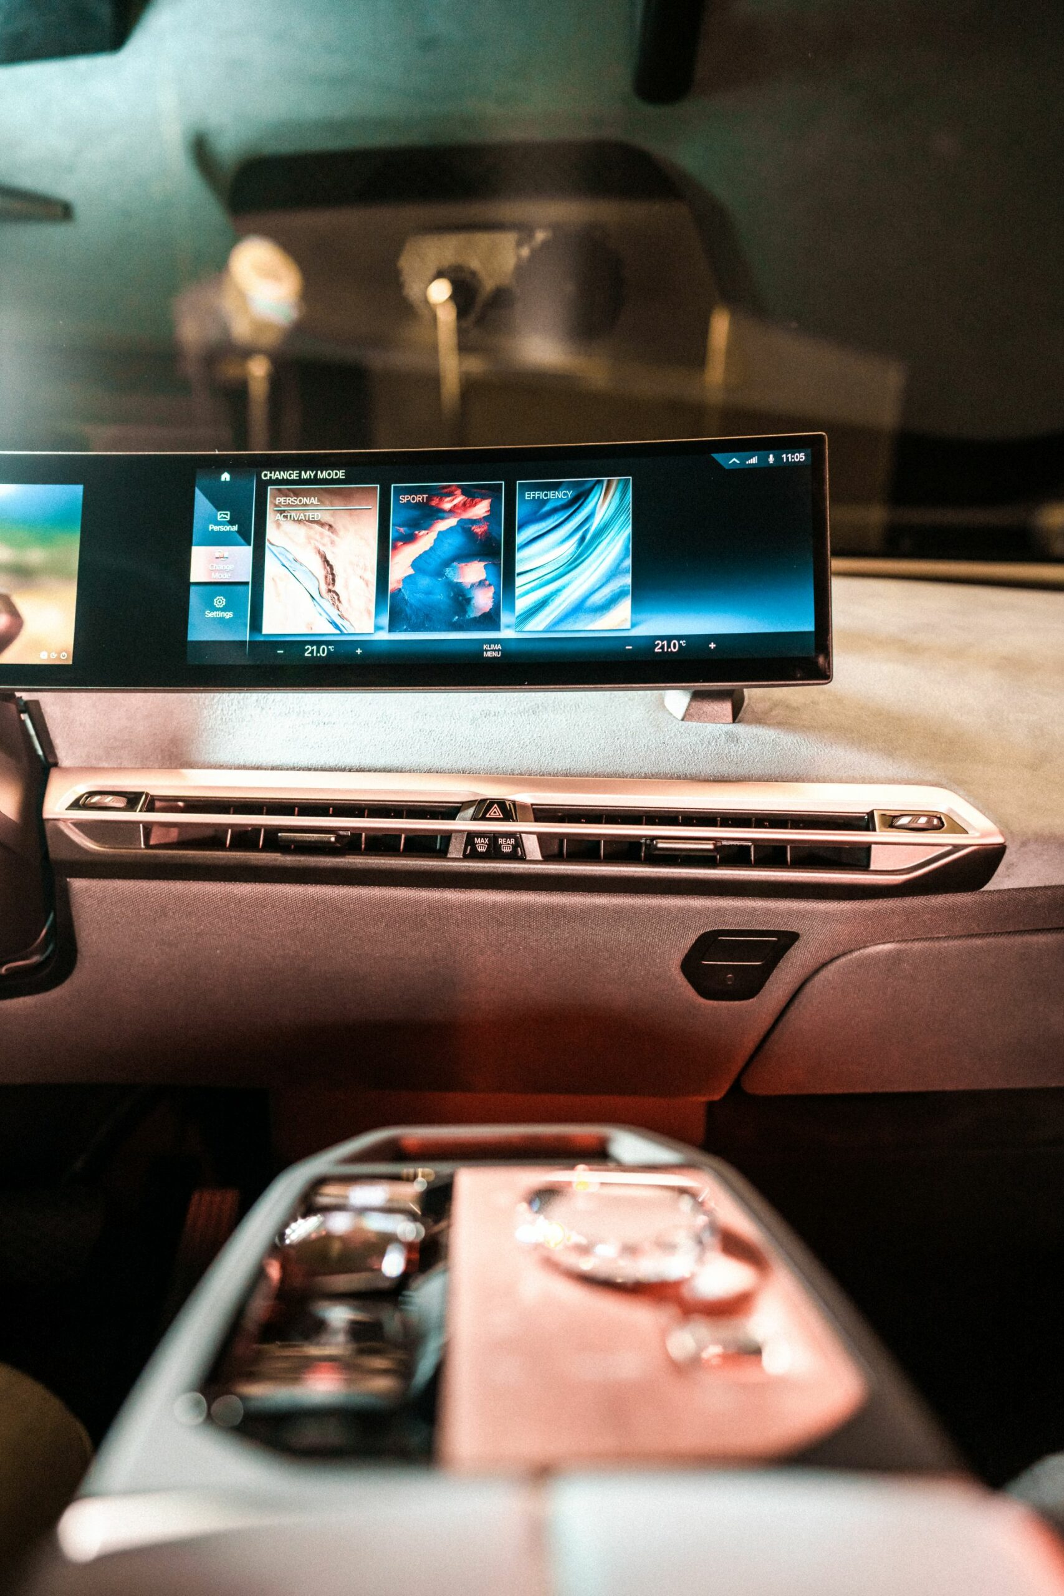
BMW-iDrive Infotainment System
iDrive 디지털 시스템은 2001년 BMW 7 시리즈에 최초 적용
당시 시스템은 저해상도 컬러 스크린과 단일 센터 콘솔에 장착 된 회전식 다이얼로 구성
새로운 인포테인먼트 시스템은 2021 년형 iX SUV에 최초 장착이 예상되며 상세 사양은 2021년 말 곧개 예정
기술 웹 사이트 DigitalTrends 는 새로운 형식의 iDrive가 제스처와 음성 제어를 더 잘 수용하고 차량의 온보드 센서와 상호 작용할 것이라고 언급
BMW는 보도자료를 통해 "디지털 인텔리전스가 자동차에 도입되었으며 최적화 된 센서를 통해 주변 환경을 인식하고 분석 할 수 있으며, 다양한 상황에서 차량이 운전자보다 더 많은 정보에 접근 할 수 있음을 의미한다’고 언급

Slide 17
삼성-하만 디지털 콕핏 2021
이동 중에도 ‘소통’하고, ‘즐거운’ 경험을 하는 것에 집중 설계를 통해 자동차를 제3의 생활공간으로의 전환을 예고
5G 기반 라이브 콘서트 고화질 영화, 게임 등을 즐길 수 있고 화상회의도 가능
스튜디오 모드가 있어 탑승자를 촬영해 영상 편집이 차내에서도 가능
전방 49인치, 뒷자석에는 55인치 QLED 대형 디스플레이를 설치하고 JBL 사운드 시스템을 탑재
1열의 전방 파노라믹 디스플레이(Front Panoramic Display)는 주행 중 운전자 시야를 방해하지 않기 위해 상단 절반만 노출되지만, 주정차 중에는 전체를 활용할 수 있도록 운전자 앞쪽으로 이동/스티어링 휠 역시 슬라이딩 형태로 함께 이동
다양한 안전 기능을 제공
차량용 삼성 헬스(Automotive Samsung Health)는 탑승 직전 신체 활동이나 기록을 분석하고, 탑승자의 건강을 주기적으로 체크해 스트레스를 낮춰주며 휴식을 유도
전날 밤 수면 패턴과 현재 눈꺼풀의 움직임 등을 종합해 졸음에 빠지기 전 실내 환기를 하고 주의 메시지를 전달하거나, 스트레스 수치를 체크해 조명이나 향기, 음악을 쾌적하게 변경
4개의 카메라와 딥 러닝 기술을 활용해 주행·주정차 시 실시간으로 주변 차량과 보행자를 인식하고, 운전자에게 이를 알려 사고 위험을 감소시키는 ‘360 비전 모니터링 시스템(360 Vision Monitoring System)’ 장착
자동차 전면 유리 중앙에 위치한 새로운 형태의 디스플레이에 차량 주변의 영상, 교통 신호, 표지판, 날씨 등 다양한 정보를 제공하는 ‘플로팅 윈도우(Floating window)’ 설치

Slide 19
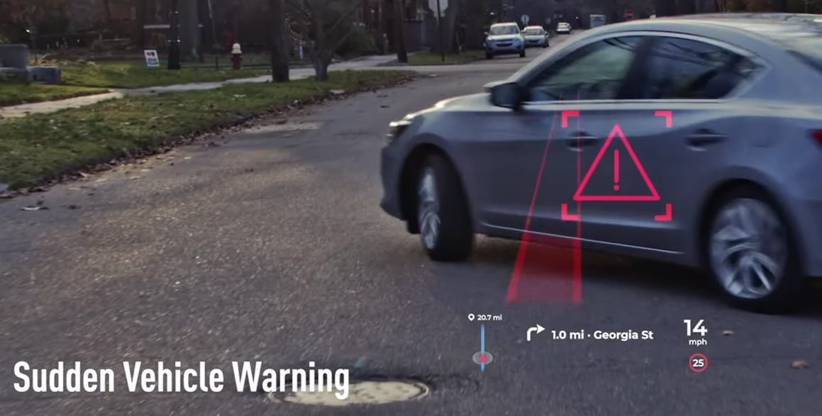
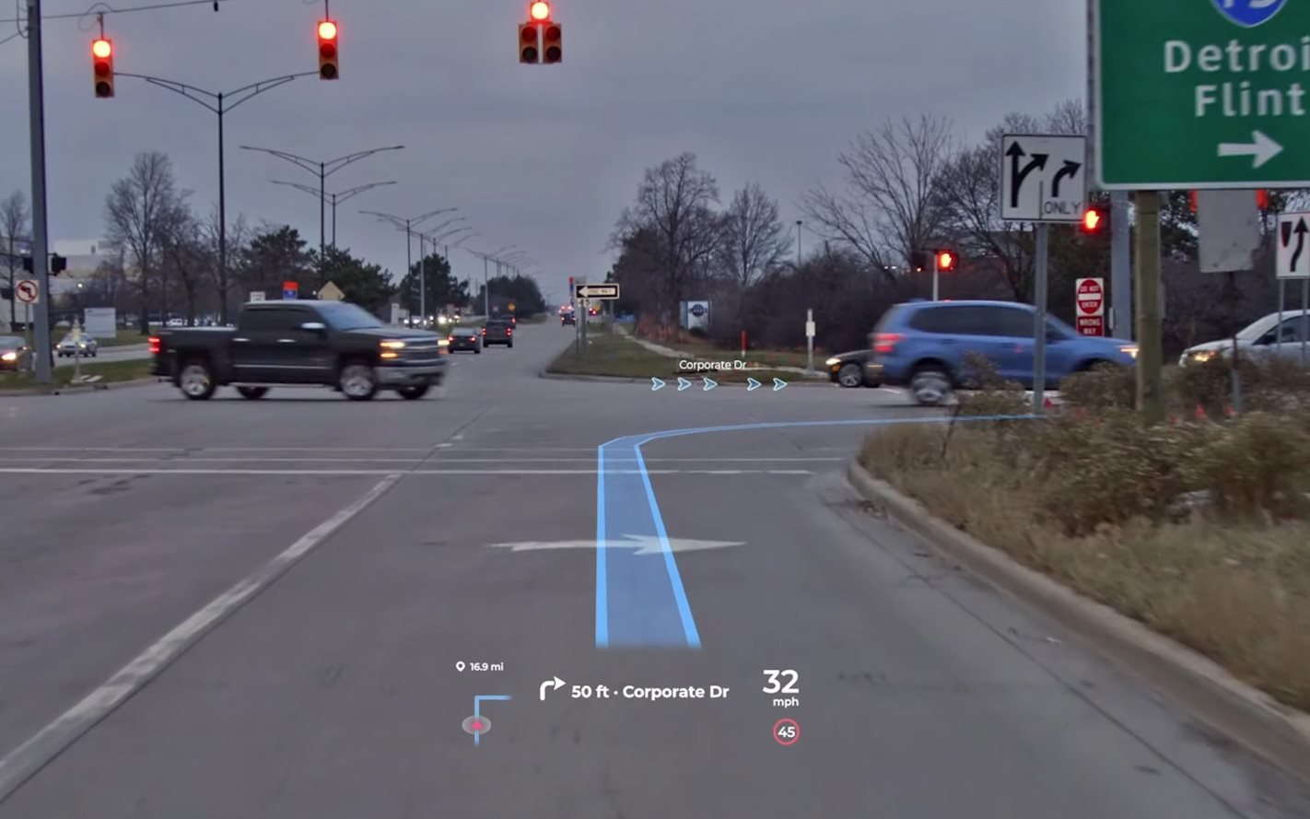
Panasonic - AR Heads-Up Display
일반적으로 속도, 엔진 RPM, 내비게이션 주행 방향 등 기본 정보만 제공하던 기존 제품과 달리 윈드실드 넓은 부분을 활용
근거리 시야에는 차량 속도, 제한속도, 연료정보 등 2차원 정보, 원거리에는 도로상에 내비게이션 이동 방향 정보를 3차원 오버레이로 표시 (4K 해상도)
180도의 시야로 90미터 전방 3개 차선까지 커버하며, 300밀리세컨 미만의 새로운 정보를 감지하고 표시 있음
Phiar Technologies와 협력해 3D 로컬라이제이션, 인공지능 기반 탐색, 상황인식 분석 결과를 HUD에 추가, Envisics와 함께 홀로그램 기술을 통합
운전자 시각에 따라 정보 위치가 이동 시각분산을 감소

Slide 20
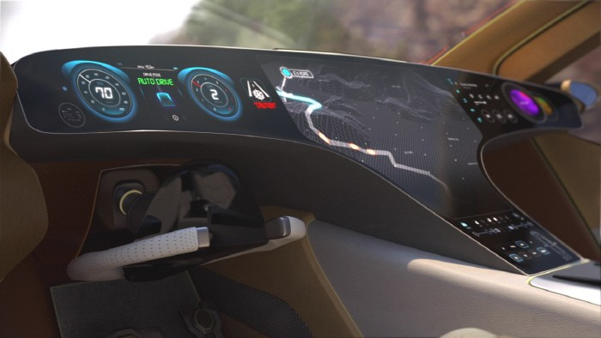
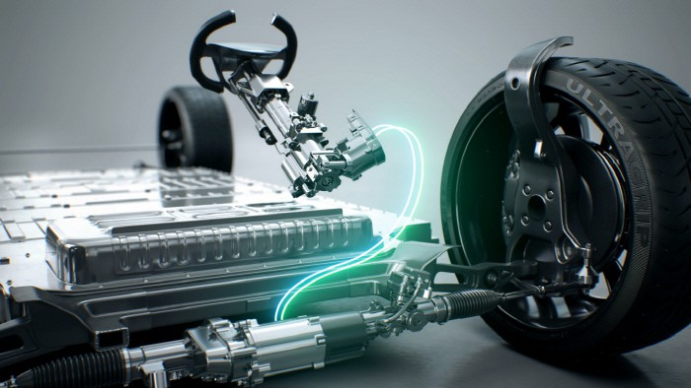
MANDO - Steering by Wire(SbW)
자유 장착형 첨단 운전 시스템(Steer by Wire)을 출품 이노베이션 어워드 수상
자동차 섀시와 스티어링 휠을 분리할 수 있어 차량 용도에 따라 운전대의 자유로운 배치가 가능한 기술
스티어링 휠을 서랍처럼 넣었다 꺼냈다 할 수 있는 ‘오토 스토우(Auto Stow)’ 설계가 가능
완전자율주행 차량에서는 운전자가 승객으로 전환돼 운전석을 180도 회전 가능
다른 승객과 마주 볼 수 있으며, 업무, 게임, 영화, 취침 등 다양한 자율주행자동차 공간 활용이 가능

Slide 21
다양한 자율주행의 등장

Slide 22
SONY
작년 CES에서 많은 관심을 받았던 차세대 전기차 프로토타입 Vision-S의 지난 일년 동안의 개발 현황을 공개
소니는 자체 개발한 자율주행자동차 핵심부품인 카메라 CMOS 이미지 센서, 클라우드와 인공지능, 5G 등 축적된 기술을 Vision-S에 집약했다고 발표
200kWh 모터 두 개를 장착하고, 제로백 도달 시간 4.8초, 최고속도 시속 240킬로미터
언론과 전문가들의 가장 커다란 궁금점은 소니의 자동차 산업 진입여부였으나 당시 소니는 명확한 답변은 없었음
올해에는 그 동안의 개발과정과 함께 오스트리이 공공도로에서 주행하는 영상을 공개
작년 프로토타입에 적용된 33개의 센서는 차량 주변 360도 인식을 통한 안전 향상을 위해 40개로 보강
보쉬, ZF, 퀄컴, 엔비디아, 콘티넨탈, 일렉트로비트, 히어 테크놀로지, 블랙베리/QNX, 에이아이모티브, 발레오, 보다폰 등 주요 글로벌 부품사부터 자율주행 인공지능 업체까지 망라한 협력구조도 공개
마그나 자회사 가운데 하나로 계약생산 전문업체인 마그나 슈타이어(Magna Steyr) 프랭크 클라인(Franz Kline) 대표가 출연해 “미래 모빌리티에 커다란 임팩트를 던질 소니와 지속적인 파트너십을 유지하겠다”고 언급해 향후 소니와 협력업체들과의 행보에 많은 또 다른 궁금점을 남김

Slide 24
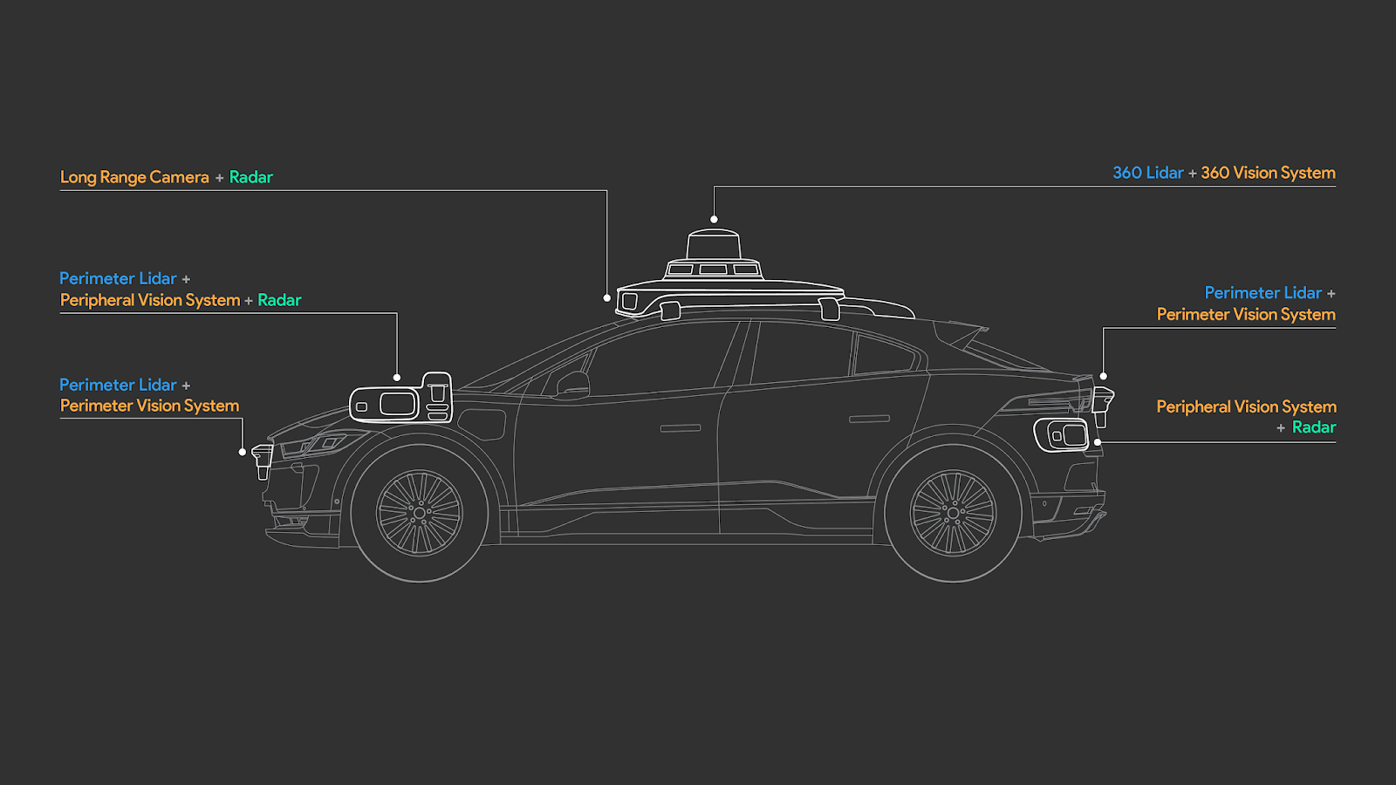
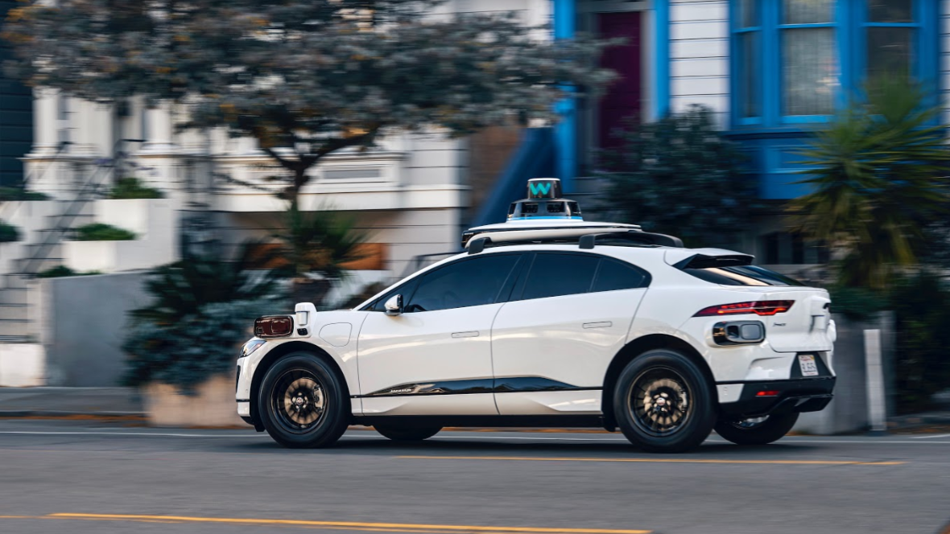
Waymo – 5th Generation AV Hardware
올해 5월 선보인 5세대 하드웨어 웨이모 드라이버가 이노베이션 어워드를 수상
5세대 하드웨어는 이전 세대보다 비용은 절반이지만 설계와 제조공정을 단순화 해 생산수준에 근접
라이다는 300미터 떨어진 물체 크기와 거리를 인식할 수 있고, 시내 주행 중 전방에 정차한 차의 문이 열리거나 고속도로 수백 미터 전방의 잔해물 등을 판단해 자율주행트럭이 정지나 차선변경 등을 위한 충분한 시간 확보 가능
차량 측면에 설치한 4개의 근거리 라이다는 복잡한 도심에서 공간 해상도와 언덕 사각지대 해소가 가능
카메라는 동적 범위, 열적 안전성, 다이나믹 레인지가 기존 제품보다 우수해 복잡한 환경에서 더욱 효과적으로 작동

Slide 25
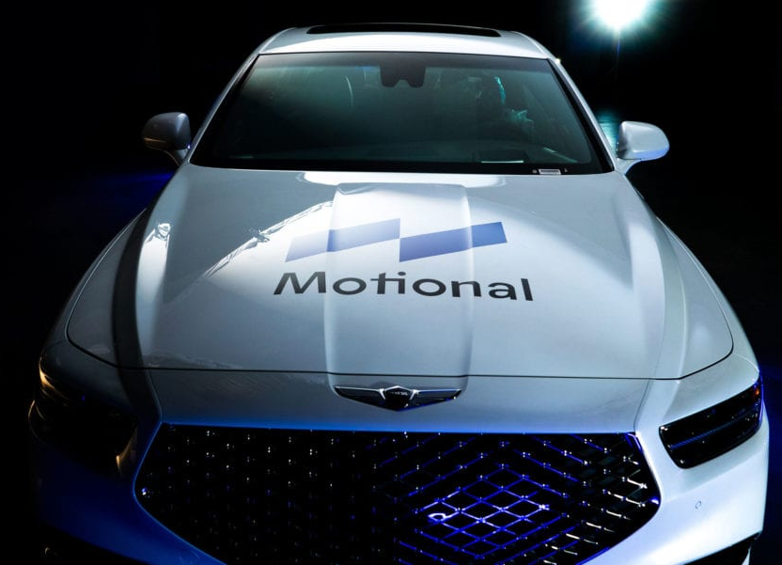
APTIV- Next-Gen ADAS Platform
무선 업그레이드, 차량 문제 추적 및 실시간 해결이 가능한 다양한 차종에 적용할 수 있는 차세대 자율주행 플랫폼 공개
기존 Aptiv 플랫폼 대비 20~30% 가격 다운
현재 SAE International 자율주행 레벨 1~3 지원
차량 문제를 실시간으로 추적하고 OTA 업데이트
운전자의 시간분산 확인이 가능하고 신체 위치, 제스처 확인 등 다양한 운전자 모니터링 기능 제공
모셔널과 공동개발

Slide 26
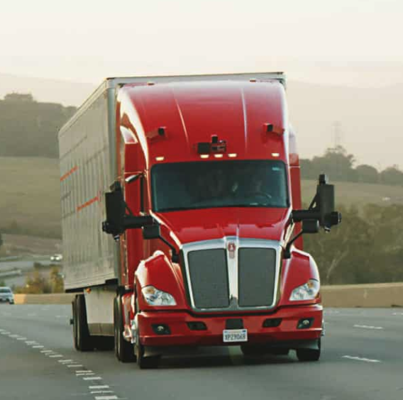
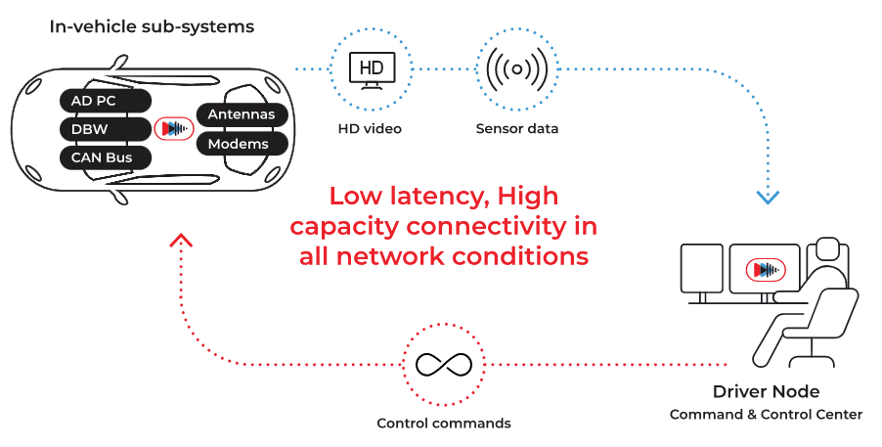
Kodiak Robotics & DriveU.auto
2020년 12 월 댈러스 to 휴스턴 사람 운전자 개입 없이 205 마일 운행 성공, 최근 829마일 자율주행도 운전자 개입 없이 성공 – 전체영상 공개 (작년 스타스키 로보틱스 폐업)
2018년 4월 설립, 현재까지 4천만 달러를 펀딩 완료
드라이브유닷오토(DriveU.auto)의 자율주행 원격조작 기술
4k video, audio, high speed data and control commands, delivered with ultra low latency and extremely high reliability

Slide 27
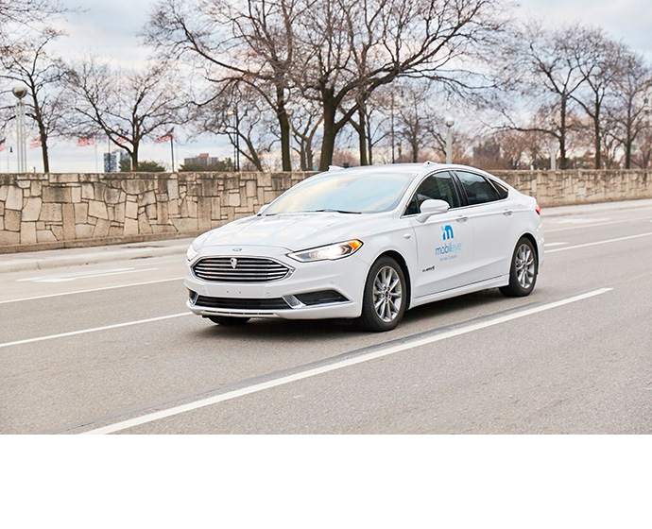
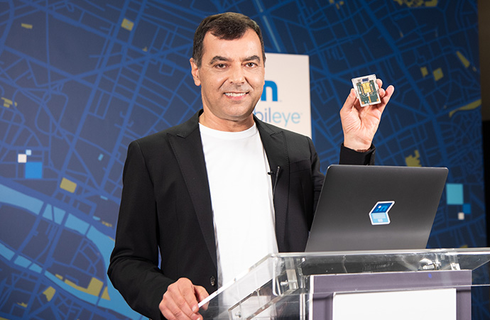
MOBILEYE
2021년 디트로인트, 도쿄, 상하이, 파리, 뉴욕에 새로운 자율주행 테스트 베드 구축/2022년 텔아비브에서 로보택시 네트워크 운영 예정
주로 라이다를 사용해 지도를 생성하는 다른 업체들과 달리 km 약 10kb 카메라 정보를 사용하는 클라우드 소싱 지도 활용이 핵심으로 비용절감이 가능
로보택시에는 루미나 라이다를 사용할 예정, 2025 개인용 자율주행차에는 인텔과 개발한 lidar system-on-chip 사용 예정

Slide 28
기타
콘티넨탈의 4D 이미징 레이더 ARS(Advanced Radar Sensor) 540은 자율주행 레벨2에서 레벨5까지 지원
불리한 기후 조건과 고속 주행에서도 최대 300미터 전방 물체의 방향, 고도, 속도 정보를 제공
이스라엘 업체 바야(Vayyar)도 48개 송수신기를 지원해 높은 해상도를 지원하는 4D 이미징 레이더를 전시60GHz 및 79GHz 단일 칩 레이더 모듈은 넓은 영역을 포괄하며, 차량의 센서 수를 줄이고 가격이 저렴한 것이 특징

Slide 29
UAM & DRONE

Slide 30
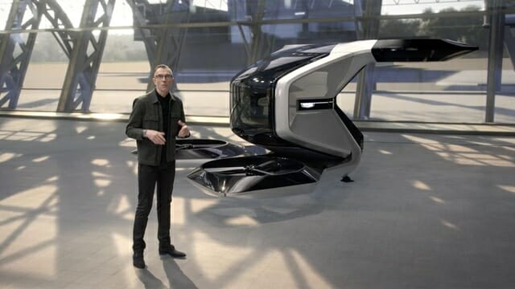
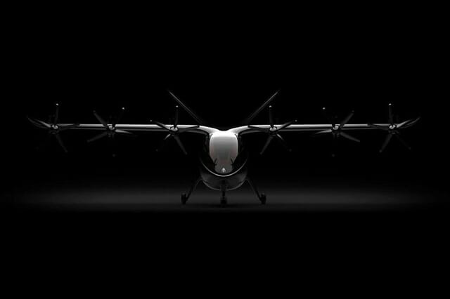
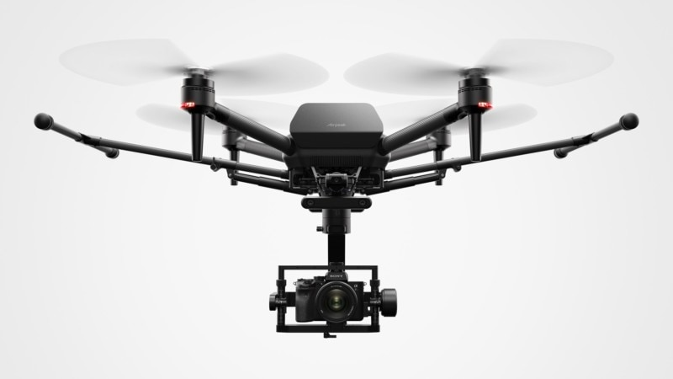
GM의 캐딜락 고급형 eVTOL 자율운행시스템, 부피가 작아 높은 기동성을 보유
4개의 회전날개, 성인 1인승, 최대 시속 90km, 90kWh 전기 모터 탑재
승객의 생체 신호 감지로 기내 온도나 습도, 조명, 주변 소음 등을 자체적으로 조정
미국 스타트업 Archer가 피아트 크라이슬러와 전기항공기 생산 발표
5인승 수직 이착륙 플라잉카로 한번 충전으로 최대 시속 약 235km, 최대 96km까지 비행 가능
올해 상반기에 2인승 소형 항공기의 시험 비행을 시작 → 2023년에는 5인승 항공기 양산 → 2024년에는 승객용 에어 택시 서비스 출시 목표
운임은 승객 1인당 16km당 3~6달러 수준 책정
Sony Airpeak - Sony Alpha 시리즈 카메라 찰탁형
소비자용 드론이 아닌 전문 영상용 드론으로 파악
오스트리아에서 펼쳐진 소니 전기차 VISION-S 주행 영상 촬영에도 활용

Slide 31
그 외 제품들

Slide 32
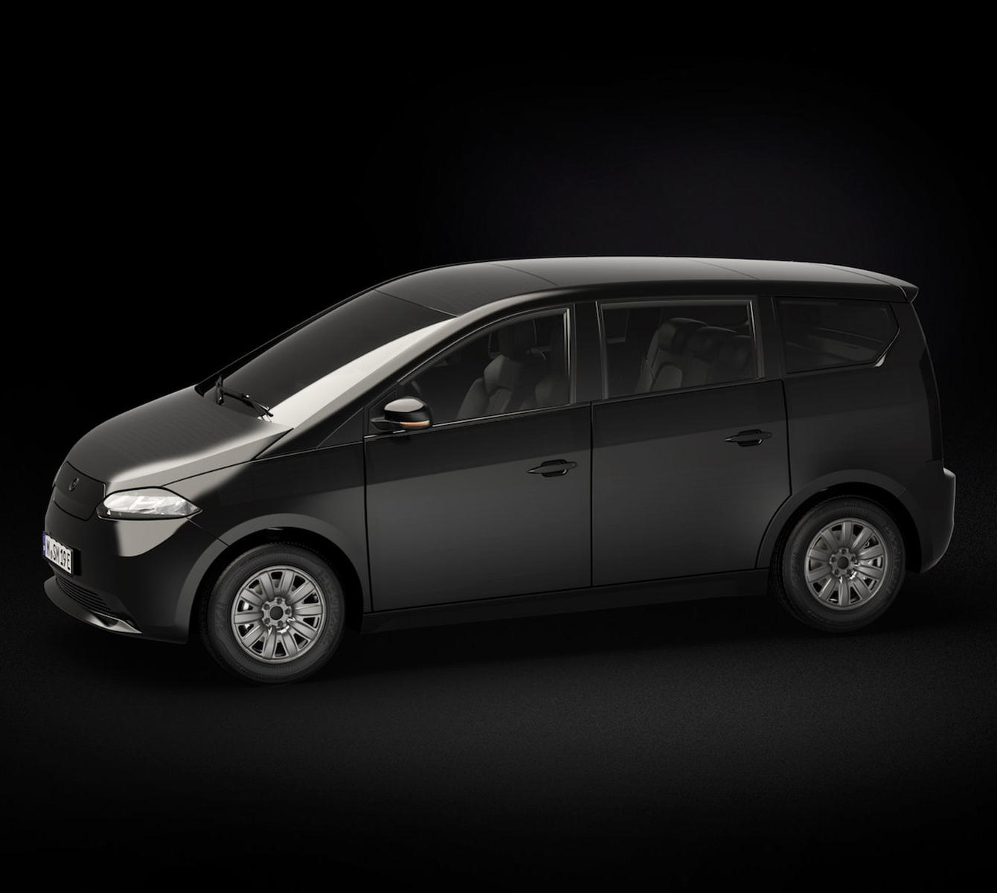
Sion
Sono Motors (Sweden)
도어, 루프 등에 248 폴리머 코팅 태양광 패널로 구성
표준 EV 충전기를 통해 충전, 35kWh 배터리와 결합하면 최대운행거리는 158마일
맑은 날 일일 최대 21.7 마일 이동가능 용량 자체 충전
최고속도 시속 87 마일
유럽에서 사전 주문 12,600대 완료, 향후 26,000 달러 수준으로 출시 예정

Slide 34
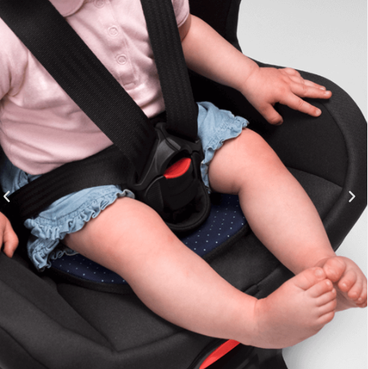
Tata Pad and Tata Band
Filo (Italia)
Tata Pad and Tata Band에 근접센서 (capacitive sensors)가 장착되어 어린이의 존재를 감지
블루투스를 통해 휴대폰에 연결되며, 자동차에서 어린이를 놓아두고 떠나면 부모에게 3가지 수준으로 연결
문자 알림 → 통화 → 알람 (GPS를 통해 위치를 파악할 수 있는 미리 지정된 비상연락처로 전화와 메시지를 전송

Slide 35
리뷰 요약
전기차 전쟁의 본격 시작 (2021~2022년 글로벌 약 500종 신차 출시 예상, BNEF)과 UAM에 대한 완성차 업체들의 시장 충돌 예상
소니, 애플 뿐만 아니라, 앞으로도 다양한 전자 및 IT 업체들의 진출이 예상됨에 따라 LG-Magna e-Powertrain 뿐만 아니라 새로운 부품업계의 합종연횡 예상
삼성-하만 디지털 콕핏 2021, 오토 스토우(Auto Stow)가 가능한 만도의 자유 장착형 첨단 운전 시스템(Steer by Wire) 등 자율주행자동차 실내 사용성 및 콘텐츠 등 비즈니스 모델의 제기
무엇보다 IT 기반 업체들과 눈에 띠는 기존 완성차 업체들의 안전, 특히 자동화의 진전에 따른 visual distraction에 대한 보완 기술과 운전자 모니터링 시스템의 관심

Slide 36
감사합니다
http://www.up-in-the-air.com
http://www.brunch.co.kr/@whosdadi
http://www.facebook.com/whosdadi

